Slide 1
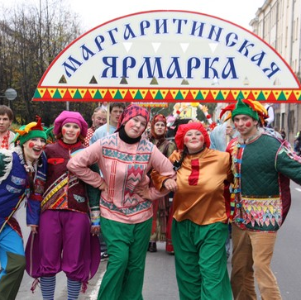
Урок-ярмарка
5 класс

Slide 2
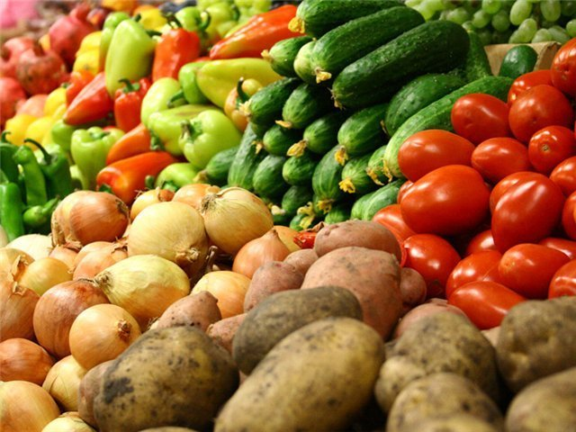
Словарная работа
М.рковь, .гурец, к.ртофель, п.м.доры, ов.щи, ябл.ки, к.пуста,
пл.ток, п.льто, п.суда
Морковь, огурец, картофель,
помидоры, овощи, яблоки, капуста, платок, пальто, посуда

Slide 3
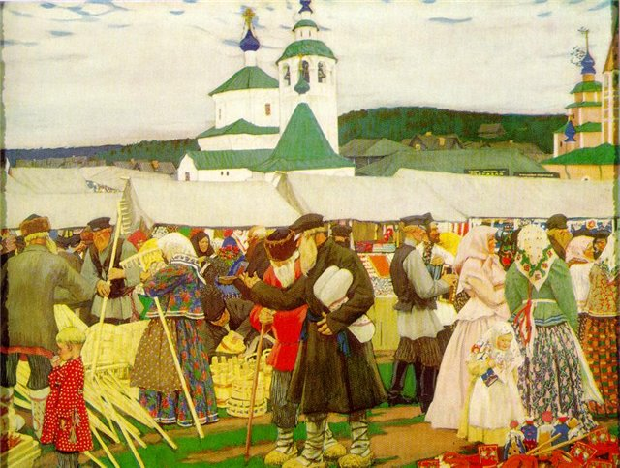
Определите число и род существительных
Морковь - ж.р., ед.ч.
Капуста - ж.р., ед.ч
Картофель - м.р., ед.ч.
Помидоры - мн.ч.
Овощи - мн.ч.
Яблоки - мн.ч.
Огурец - м.р., ед.ч.
Ножницы - только мн.ч.
Молоко - только ед.ч.

Slide 4
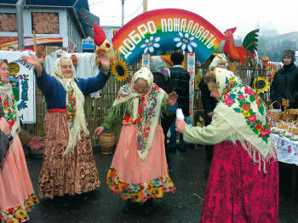

Slide 5
Ру..кий н.ро. любит ярм.рку.
(повеств; невоскл; простое; распр; неосл.)
Словосочетания:
русский народ
любит ярмарку

Slide 6
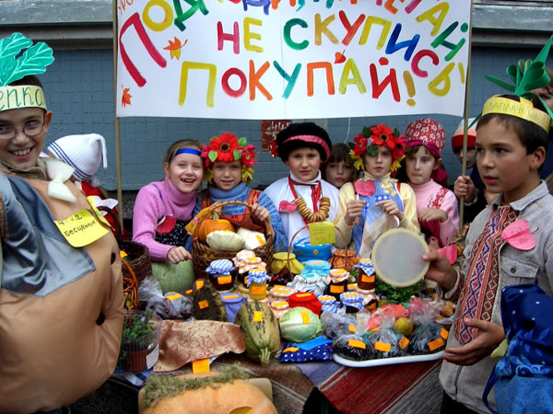

Slide 7
Пословицы об ярмарке
Гусь да баба-торг;два гуся, две бабы-ярмарка.
Без цыгана и ярмарки не бывает.
Мошенникам на ярмарке покос.
Три бабы - базар, а семь - ярмарка.
Жид на ярмарке - что поп на крестинах.
За вашим торгом нашей ярмарки не слышно.

Slide 8
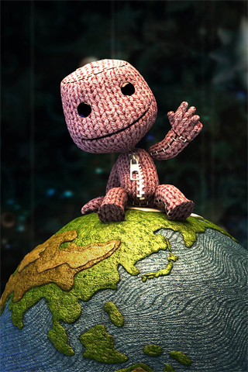
Спасибо за работу!

